Slide 1
Optima Molliter è un NUOVO modo di lavorare,comunicare MUOVERSI!
Presentata da
Conteduca Ruggiero
Matricola 116629

Slide 2
ANALISI DEL SETTORE

Slide 3
GRIGLIA DI SEGMENTAZIONE
NAZIONI UE/ SEGMENTAZIONE | GERMANIA 🏆 | FRANCIA | SPAGNA | PAESI BASSI
POPOLAZIONE | 84 mln 🥇 | 67 mln | 47 mln | 17 mln
% ALLUCE VALGO | 12 % 🥇 | 9 % | 8 % | 7 %
REDDITO PRO CAPITE | € 52.234 | € 43.658 | € 30.103 | € 54,767 🥇
SPESA SANITARIA PRO CAPITE | € 4.704 🥇 | € 3.899 | € 2.753 | € 4.564

Slide 4
AZIENDA
OPTIMA MOLLITER è un’azienda italiana che dal 2002 è tra le aziende leader nella produzione e vendita di calzature medical device dedicate alle problematiche del piede.
La produzione e i laboratori di ricerca e sviluppo si trovano nella sede di Civitanova Marche dove lavorano 24 dipendenti.
Il fatturato dichiarato nel bilancio 2023 è di circa 4,9 milioni di euro, equivalente al 28% della quota di mercato Italiana.

Slide 5
Paese target: GERMANIA
Reddito Pro Capite € 52.234
Numero Abitanti:83,2 milioni
Incidenza alluce valgo:12% Pop. Adulta
Tempi Medi Pagamento: 27,7 gg (Media UE 57)
Risoluzione Controversie Contrattuali : 13° posto del ranking con giorni Medi 499 – Costo Medio 14,5%
Risoluzione Insolvenze: Tempo Medio 1.2 Anni - Costo Medio 8%
Incidenza Spesa Sanitaria Pro Capite: € 5:905 (Media UE € 2600) 11,7% PIL (Media UE 8,3%, Italia 8,7%)
Forte Appeal del Made in Italy
Prodotto Rimborsabile dal SSN
Fonti: World Economic Forum, Doing Business Report, OCSE

Slide 6
CARATTERISTICHE DEL PRODOTTO
Il comfort
la propulsività e la stabilità che hai sempre desiderato
Il piacere di un movimento corretto e appagante
Create per il comfort quotidiano sono sempre pronte per una passeggiata e per una serata fuori organizzata all'ultimo momento

Slide 7
PERCHÉ YDA
Le YDA sono indicate per le seguenti indicazioni terapeutiche:
Gestione delle algie dell'avampiede
Problematiche biomeccaniche del movimento
Gestione fasi riabilitative
Piede diabetico non a rischio
Metatarsalgia e Poliartrite
Il segreto è nelle nostre tecnologie brevettate e testate per dare ad ogni piede il benessere che merita.

Slide 8
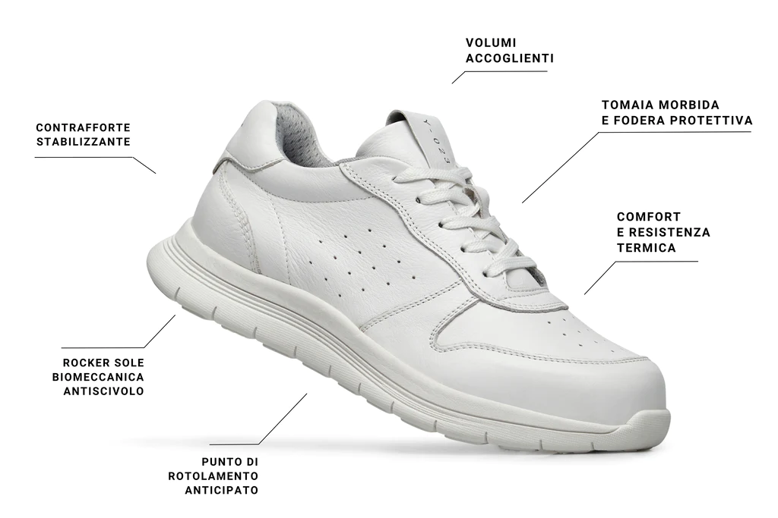
C
TECH INSIDE

Slide 9
Concorrenza

Slide 10
ANALISI S.W.O.T
Opportunità Investire in nicchie di mercato meno affollate e più remunerative (es pazienti sportivi, pazienti pediatrici e patologie più complesse) Promozione del prodotto attraverso partnership con società scientifiche e associazioni pazienti “locali” per conquistare la fiducia dei clienti (non pubblicità classica) Possibilità di creare “corner dedicati” in negozi specializzati: consulenza ai pazienti, non semplice vendita di una calzatura ortopedica - Crescita del target | Punti di forza Evidenze scientifiche: pubblicazioni su riviste internazionali Qualità dei materiali Design innovativo e alla moda Gamma di modelli differenziata per patologia Gamma di modelli completa: uomo-donna – bambino Possibilità di personalizzazione Produzione made in Italy
Minacce Barriere all’ingresso: presenza di aziende storiche riconosciute; rischio di ritorsione da parte dei principali competitors con campagne pubblicitarie e di prezzo aggressive, difficoltà di accesso ai canali distributivi Concorrenza indiretta: importazione parallela di prodotti a basso costo (CINA) Potere contrattuale dei clienti | Punti di debolezza Scarsa conoscenza del brand e del prodotto YDA Difficoltà nel far percepire ai clienti la qualità e il livello di innovazione Presenza indiretta attraverso distributori Difficoltà nel reperire risorse umane con competenze tecnico/commerciali

Slide 11
PROGRAMMA DI VENDITA
99,2 K
55,2 K
55,2 K
24 K
2° ANNO
Posizionamento prodotto nei TOP punti vendite
Vendite +130%
3° ANNO
Focus MKTG in strategie Push
Raggiungimento quota 1,5%
1° ANNO
Investimenti su visibilità del marchio
Vendite contenute

Slide 12
OBIETTIVI DI MARKETING
2025
Visibilità
Marketing online
Partecipazione a ﬁere di settore
Informatori tecnico-scientiﬁci
Gadget e cartellonistica pubblicitaria
2026
Distribuzione
Sviluppo del business attraverso strategie “Pull” e “Push”
Riproporre le attività di maggior successo dell’anno precedente
2027
Raggiungimento quota di mercato
Strategia “Push”
Line extention
Premium line

Slide 13
OBIETTIVI DI VENDITA
ANNO 2025: 1,92 Mio
ANNO 2026: 4,42 Mio
ANNO 2027: 7,9 Mio

Slide 14
Grazie per l’attenzione!

